Slide 1

Portofolio Project Data Series 11.0
Business Intelligence
Owner : ALAN SETIAWAN
#Dibimbing #DataSeries11.0

Slide 2
Buatlah Dashboard menggunakan Tableau dengan SuperStore datasheet untuk membantu users untuk mendapatkan insights , sehingga keputusan bisnis dapat diambil dengan cepat. Dashboard tersebut akan menampilkan insights atas pertanyaan – pertanyaan dari users dan akan sangat terbantu dengan adanya filter atau parameter yang interaktif.
Create a Dashboard using Tableau with SuperStore datasheet to help users get insights, so business decisions can be taken quickly.
The dashboard will display insights on questions from users and will be greatly helped by interactive filters or parameters.
#Dibimbing #DataSeries11.0

Slide 3
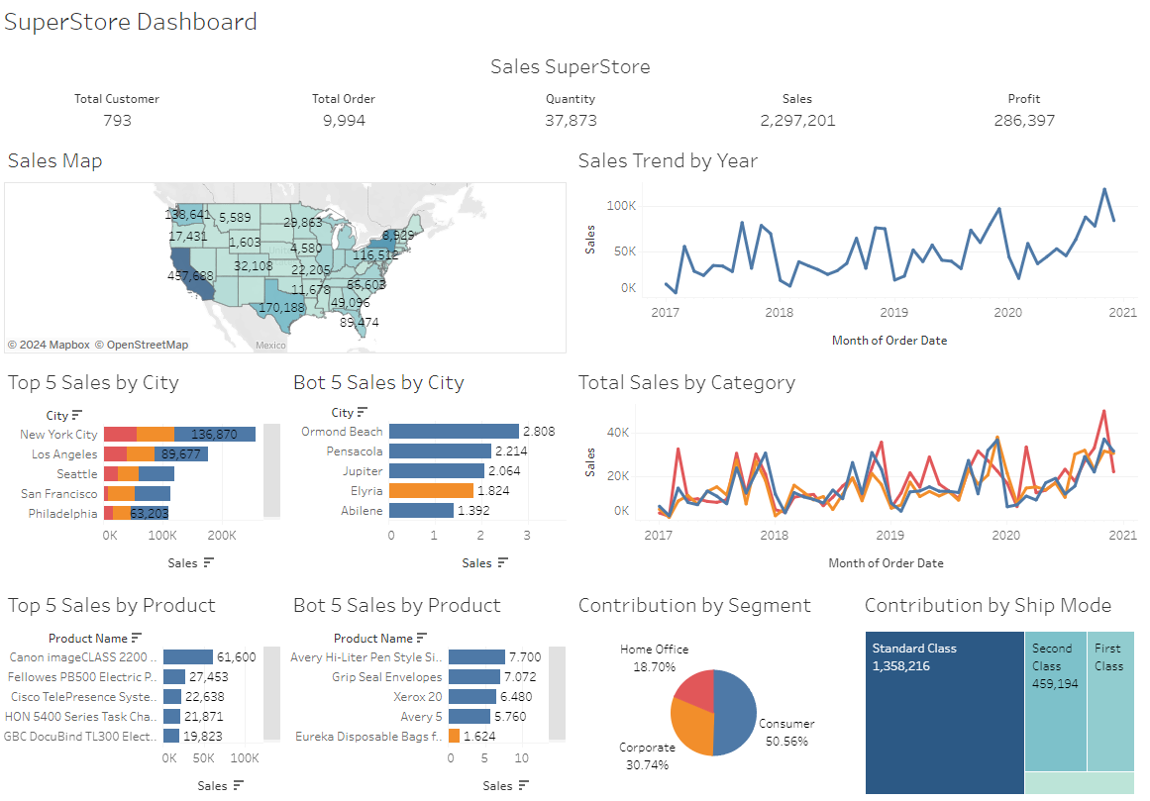
Berikut merupakan Dashboard SuperStore secara keseluruhan dan menampilkan beberapa informasi yang dibutuhkan oleh users untuk mendapatkan insights.
The following is the entire SuperStore Dashboard and displays some of the information needed by users to get insights.
#Dibimbing #DataSeries11.0

Slide 4
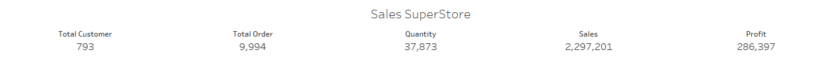
Pertanyaan 1: Tolong tampilkan berapa jumlah pelanggan , jumlah pesanan , kuantitas , penjualan dan keuntungan SuperStore di Amerika Serikat?
Question 1:
Can you please show the number of customers, number of orders, quantity, sales and profits of SuperStore in the United States?
#Dibimbing #DataSeries11.0

Slide 5
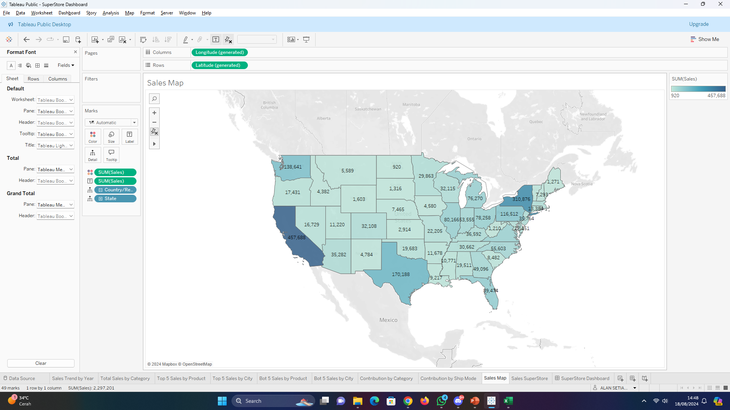
Pertanyaan 2: Tolong tampilkan bagaimana peta distribusi penjualan SuperStore di Amerika Serikat?
Question 2:
Can you please show the SuperStore sales distribution map in the United States?
#Dibimbing #DataSeries11.0

Slide 6
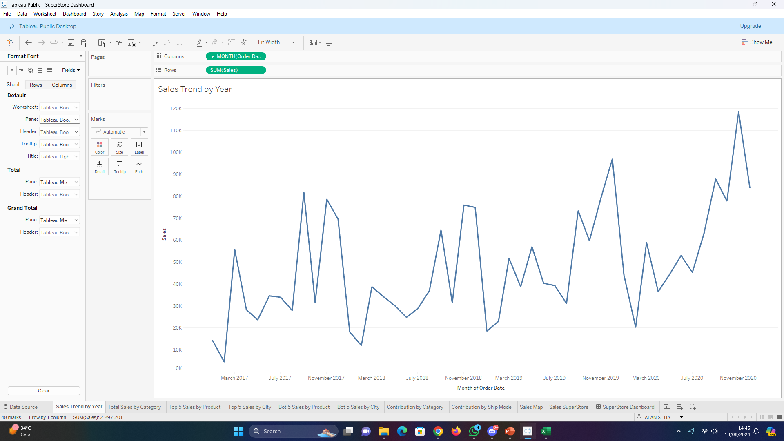
Pertanyaan 3: Tolong tampilkan bagaimana tren penjualan SuperStore dari 2017 sampai dengan 2020?
Question 3:
Can you please show the SuperStore sales trend from 2017 to 2020?
#Dibimbing #DataSeries11.0

Slide 7
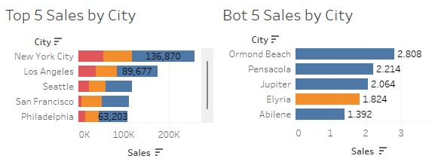
Pertanyaan 4: Tolong tampilkan bagaimana 5 besar kota dengan penjualan terbesar dan 5 besar kota dengan penjualan terkecil?
Question 4:
Can you please show the top 5 cities with the largest sales and the top 5 cities with the smallest sales?
#Dibimbing #DataSeries11.0

Slide 8
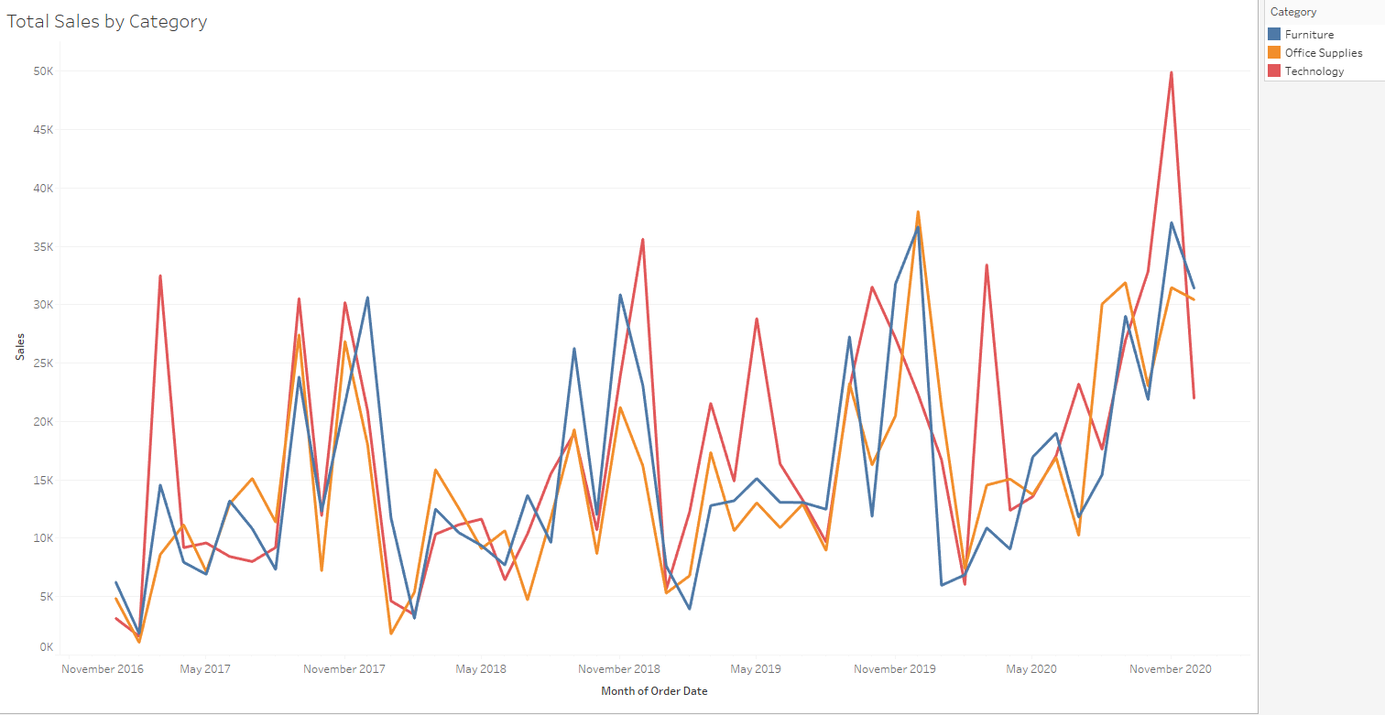
Pertanyaan 5: Tolong tampilkan bagaimana tren penjualan SuperStore dari 2017 sampai dengan 2020 berdasarkan kategori?
Question 5:
Can you please show the SuperStore sales trend from 2017 to 2020 by category?
#Dibimbing #DataSeries11.0

Slide 9
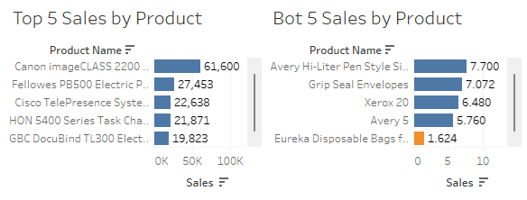
Pertanyaan 6: Tolong tampilkan bagaimana 5 besar produk dengan penjualan terbesar dan 5 besar produk dengan penjualan terkecil?
Question 6:
Can you please show the top 5 products with the largest sales and the top 5 products with the smallest sales?
#Dibimbing #DataSeries11.0

Slide 10
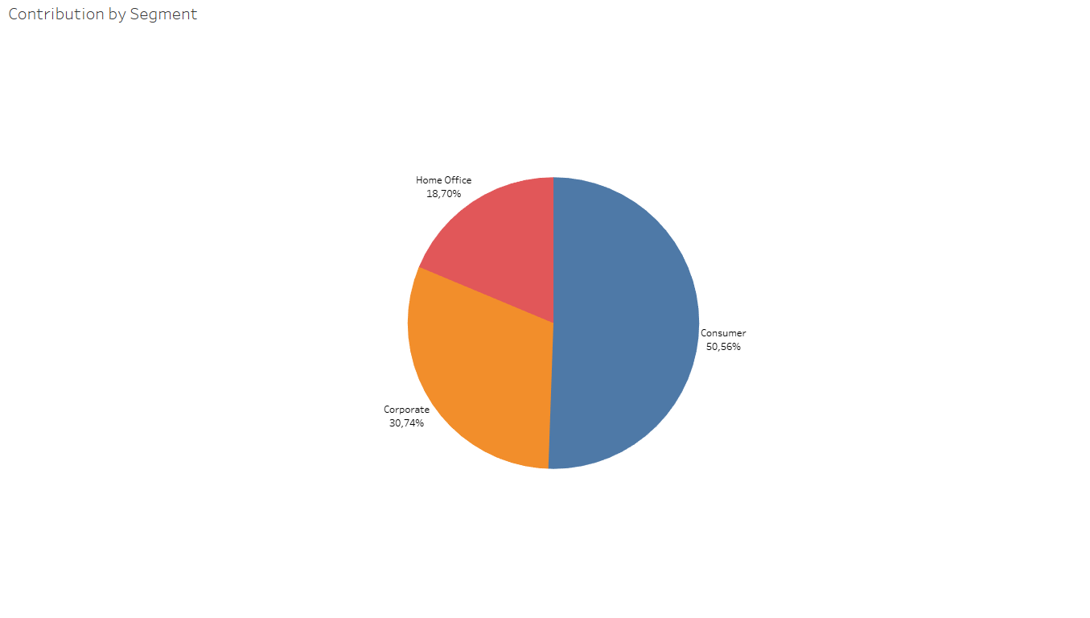
Pertanyaan 7: Tolong tampilkan bagaimana kontribusi penjualan berdasarkan segmentasi konsumen di SuperStore?
Question 7:
Can you please show how sales contribute based on consumer segmentation in SuperStore?
#Dibimbing #DataSeries11.0

Slide 11
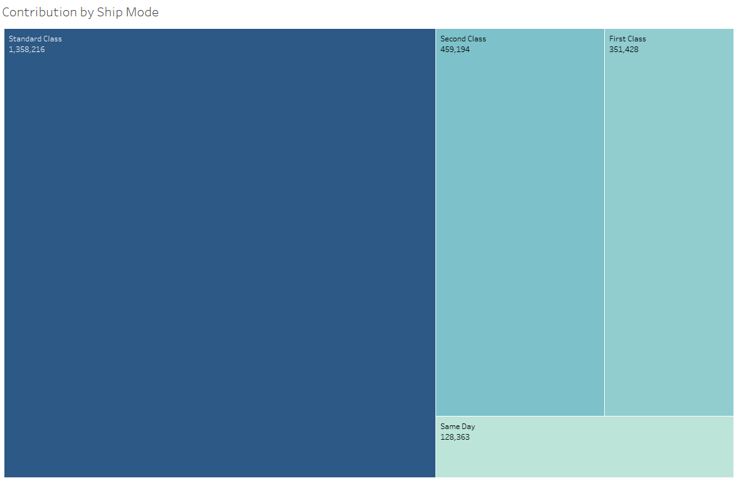
Pertanyaan 8: Tolong tampilkan bagaimana kontribusi penjualan berdasarkan mode pengiriman di SuperStore?
Question 8:
Can you please show how sales contribute based on ship mode in SuperStore?
#Dibimbing #DataSeries11.0

Slide 12

Follow me!
Instagram : @setiawanalan_
Twitter : @setiawanalaan_
LinkedIn : https://www.linkedin.com/in/alan-setiawan-30536415b
#Dibimbing #DataSeries11.0

Slide 13
TERIMA KASIH!!

